Slide 1
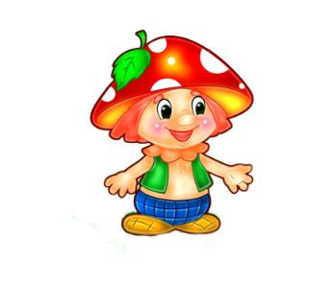
Филиал №1 «Метелица» МБДОУ №71 г. Пензы
Дидактическое пособие
«Лесовичок Звуковичок»
Автор: Шероухова Дарья Олеговна,
воспитатель

Slide 2
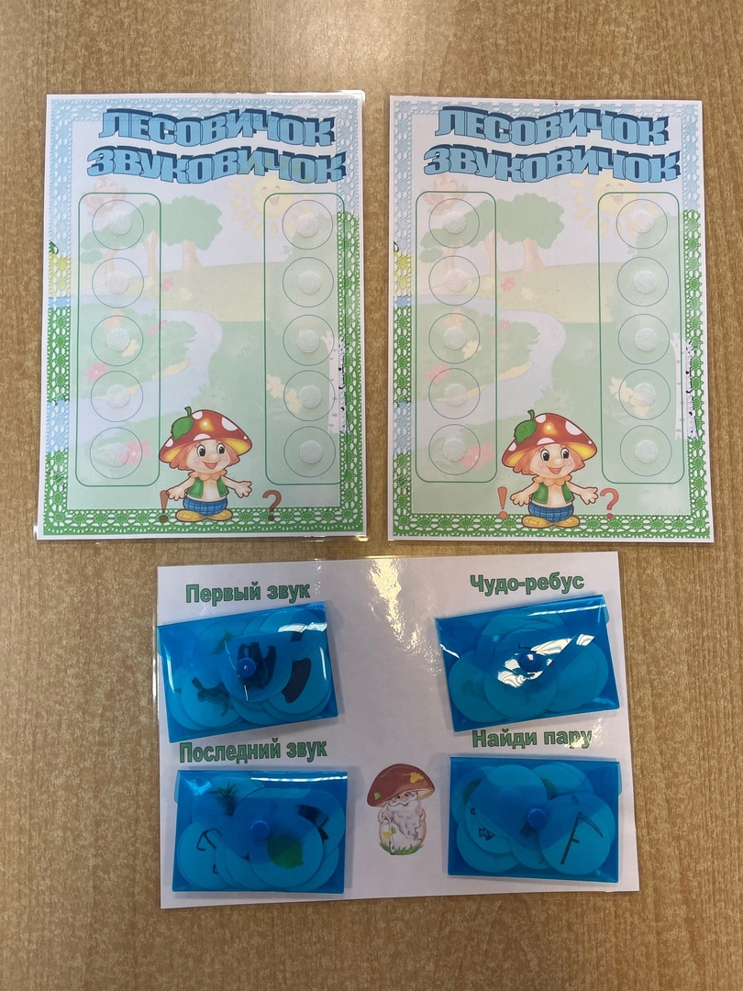
Дидактическое пособие «Лесовичок Звуковичок»
Цель: Воспитание звуковой культуры речи.
Задачи:
• закреплять правильное звукопроизношение;
• развивать фонематический слух;
• подбирать слова близкие по звучанию;
• определять наличие заданного звука в слове.
- Предназначено для детей 5-7 лет
Данное пособие состоит из основного игрового поля и приложения.
Приложение включает в себя 4 игры.

Slide 3
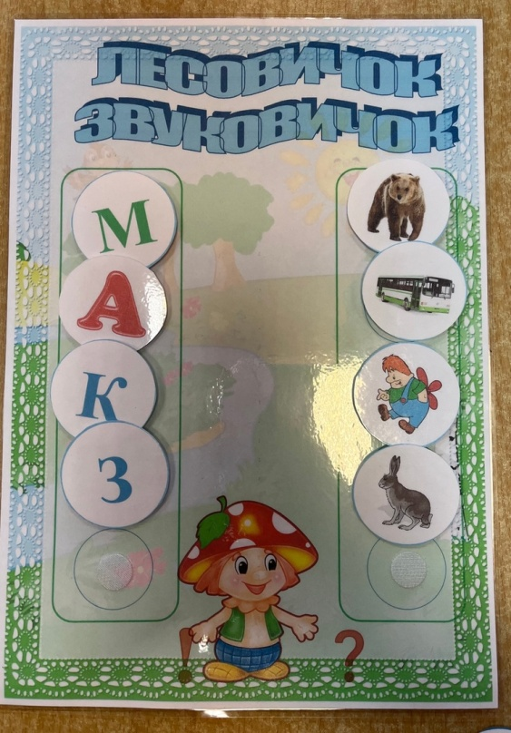
«Первый звук»
Цель: Упражнять детей в выделении первого звука в слове. Закрепить знания о диких и домашних животных. Дети называют все картинки, выделяя первый звук в слове, подбирают букву, обозначающую этот звук.
Уровень сложности средний.

Slide 4
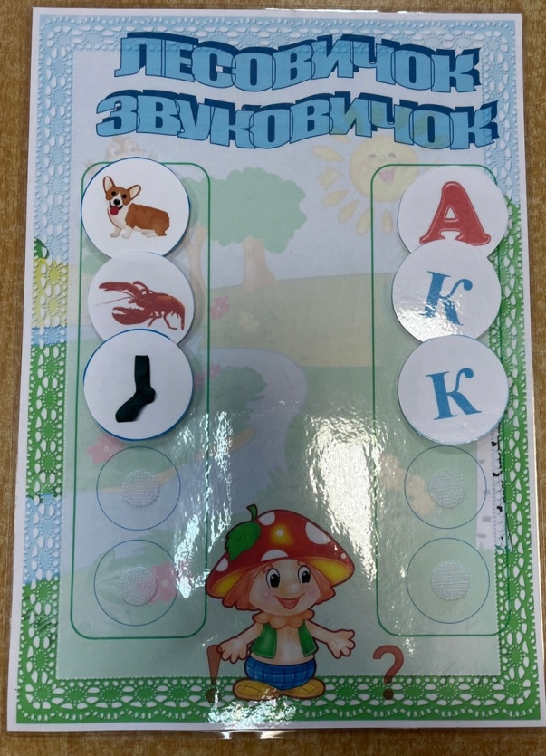
«Последний звук»
Цель: Упражнять детей в выделении последнего звука в слове. Дети самостоятельно называют предмет, определяют последний звук, и подбирают к нему картинку.
Уровень сложности средний.

Slide 5
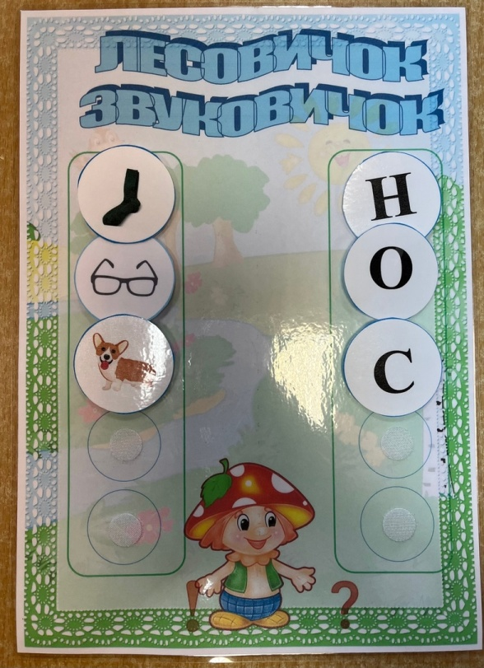
«Чудо ребус»
Цель: развивать познавательную активность, логическое мышление, учить
располагать слова по предложенной схеме, закреплять умение составлять
слова из слогов. Ребенок называет первые буквы предложенных ему
картинок. Назвав все буквы, ребенок сможет прочитать загаданное слово.
Уровень сложности высокий.

Slide 6
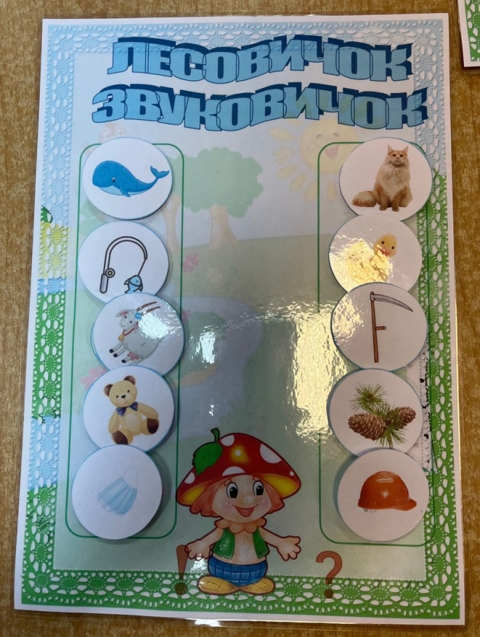
«Найди пару»
Цель: Упражнять детей в подборе слов, отличающихся друг от друга одним звуком, развивать фонематический слух.
Уровень сложности высокий.

